Slide 1
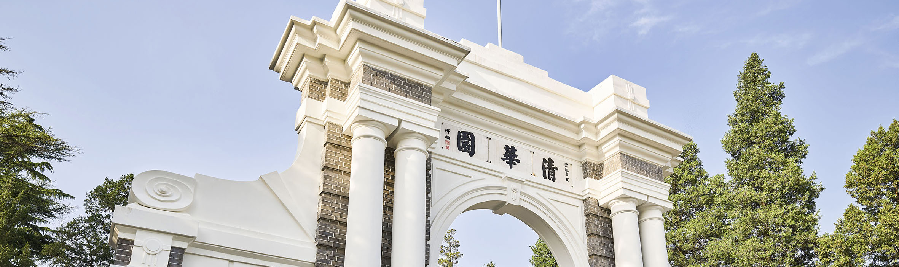

rCore-Tutorial页面置换算法与多核同步互斥机制
毕业设计开题报告
清华大学计算机系
指导老师： 陈渝 副教授
学生： 计82 徐奥淳
2022年1月3日

Slide 2

目录
1
选题
2
背景
CONTENTS
3
主要内容
4
进度安排

Slide 3
选题
背景
主要内容
进度安排
选题内容
操作系统，主要分为两部分
单核：实现各种页面置换算法
局部、全局
多核：内核态的同步互斥
让操作系统支持多核
解决同步互斥问题
把操作系统课程学习的理论知识应用到实践中
基于现有的rCore-Tutorial-v3进行实验

Slide 4
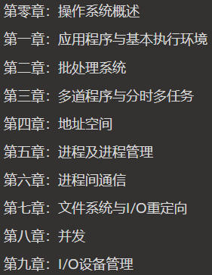
选题
背景
主要内容
进度安排
rCore-Tutorial-v3
操作系统课程实验框架
一个Rust实现的RISC-V架构的Unix-like操作系统
目前分为九章
从零开始慢慢实现一个操作系统
支持进程管理和进程间通信
实现了内存管理，使用SV39多级页表机制
实现了文件和设备管理，使用easy-fs文件系统

Slide 5
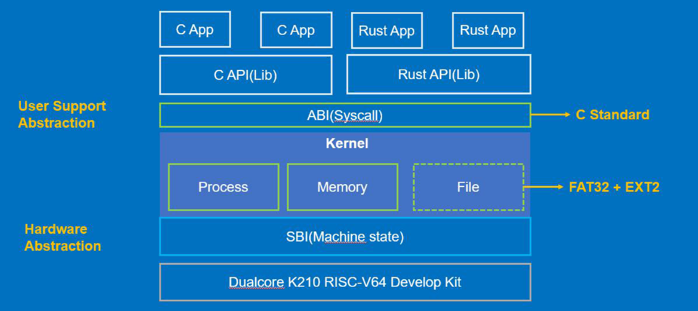
选题
背景
主要内容
进度安排
UltraOS
基于rCore-Tutorial-v3的RISC-V64的多核操作系统
支持K210平台
Notes:
三个部分对应RISC-V三个特权级
SBI： machine mode给supervisor mode的接口
ABI：系统调用接口

Slide 6
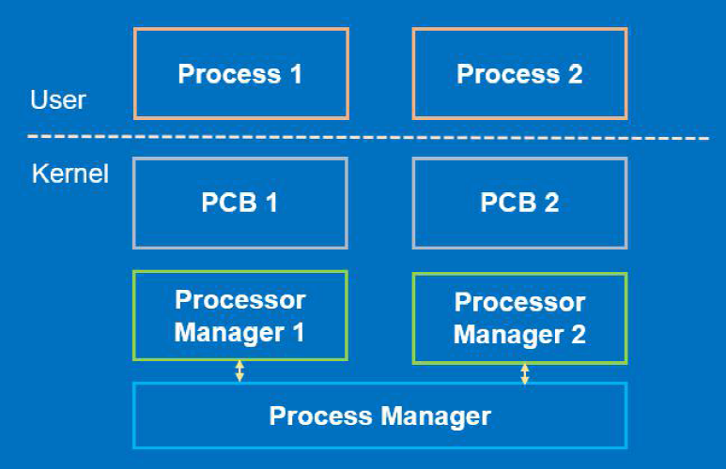
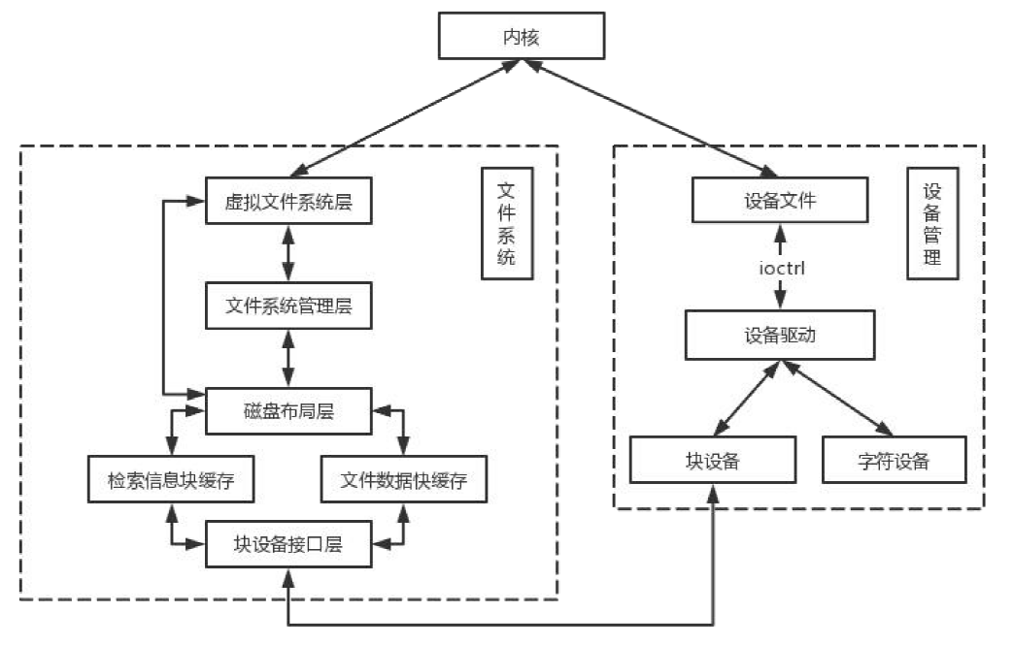
选题
背景
主要内容
进度安排
UltraOS
Kernel设计
进程管理
如右图所示
进程控制块PCB
核管理器
进程管理器
内存管理
地址空间，页表
页帧管理器，vma，内核堆
文件系统和设备
一切皆文件
实现了EXT2-like和FAT32

Slide 7
选题
背景
主要内容
进度安排
单核：页面置换算法
局部算法
先进先出FIFO
最近最久未使用LRU
时钟页面置换Clock
最不常用LFU
全局算法
工作集置换算法
缺页率置换算法

Slide 8

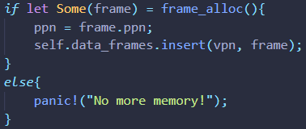
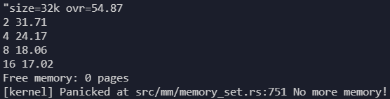
选题
背景
主要内容
进度安排
单核：页面置换算法
rCore-Tutorial-v3没有实现
分配物理页帧时使用unwrap
内存已满时直接panic
UltraOS也没有实现
内存已满时同样直接panic
测试lat_ctx结果如下

Slide 9
选题
背景
主要内容
进度安排
多核：内核态的同步互斥
实现支持多核的操作系统
需要改变现有框架的实现
多核系统中，会存在多个CPU竞争统一资源的问题
需要解决同步互斥的问题
UltraOS
支持双核运行
希望基于其现有的实现完成一个更简单的多核实现

Slide 10
选题
背景
主要内容
进度安排
2022年1月3日
毕设开题
2022年4月1日
中期检查
2022年6月14日
最终答辩
1月3日-2月21日
完成对上述两个项目的具体分析
2月21日-4月1日
完成各种页面置换算法的实现和测试
期间
解决多核同步互斥问题
完成多核的探索和实现

Slide 11
感谢聆听
清华大学 计82 徐奥淳
2022年1月3日

